Slide 1
الوحدة الثالثة
ابدأ البرمجة باستخدام سكراتش

Slide 2
أهداف التعلم
سنتعلم في هذه الوحدة:

Slide 3
استخدام التكرارات في سكراتش
إيقاف البرنامج مؤقتًا لفترة محددة
إضافة امتداد لوحة الألوان في سكراتش

Slide 4
إنشاء رسومات ثنائية الأبعاد باستخدام لينات سكراتش.
إنشاء طابع للكائن.

Slide 5
هل تتذكر سكراتش والقطة؟ في الدروس السابقة جعلنا القطة تتحرك وتصدر أصواتًا. في هذه الوحدة سنتعلم المزيد عن اللبنات ونجعل القطة ترسم أشكالا رائعة. تذكر أن معرفتك بالرياضيات وخيالك هما مفتاحا هذه الوحدة؟!

Slide 6
الأدوات

Slide 7
منصة سكراتش من معهد ماساتشوستش للتقنية (mt scratch).

Slide 8
الدرس الأول
التكرارات في سكراتش (scratch)

Slide 9
تنفذ البرامج التي أنشأتها حتى الآن الأوامر بالتتابع واحدًا تلو الآخر، أحيانًا تطلب من الحاسب أن يكرر نفس الأوامر البرمجية عدة مرات. تسمح لنا التكرارات بإعادة تنفيذ نفس الأوامر بدلا من إعادة كتابتها وتكرارها، يدعم سكراتش ثلاثة أنواع من التكرارات: کرر، كرر باستمرار و كرر حتى، في هذا الدرس سوف تستخدم لينة كرر.

Slide 10
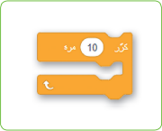

Slide 11
لبنة كرر
نستخدم هذا النوع من التكرارات عندما تريد تنفيذ مجموعة من الأوامر لعدد معين من المرات.
يكون عدد التكرارات معروفًا من بداية البرمجة، القيمة الافتراضية للبنة كرر هي "10"، ويمكن العثور على لينة كرر في فئة لبنات التحكم.

Slide 12
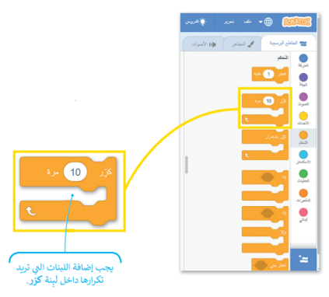

Slide 14
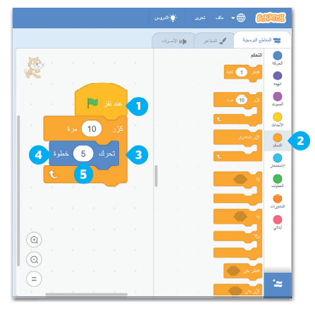

Slide 15
تلميح ذكي
يسقى التكرار المستخدم لعدد محدد من المرات؛ التكرار الثابت.

Slide 17
لبنة انتظر ( ) ثانية
توقف لبنة البرنامج عن العمل لمدة محدودة من الثوانيـ يمكنك العثور على لبنة انتظر ( ) ثانية في فئة لبنات التحكم.

Slide 19
جمع اللبنات
سنتعلم كيفية جمع اللبنات التي تعلمناها حتى الآن من أجل إنشاء قصة صغيرة.

Slide 21
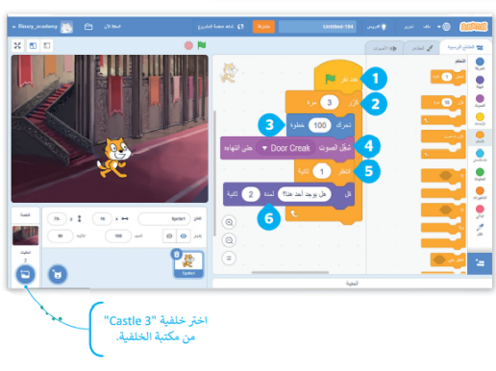

Slide 22
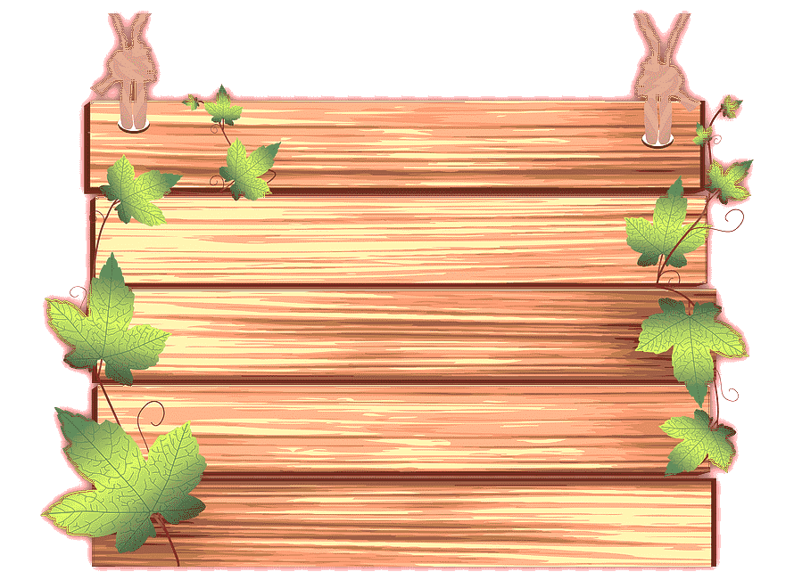
لنطبق معًا

Slide 23
تدريب 1

Slide 24
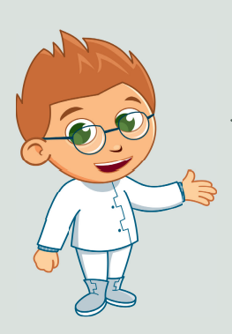
ضع الرقم المناسب في لبنة كرر، وذلك لجعل الكائن يصل لحافة المنصة.

Slide 25
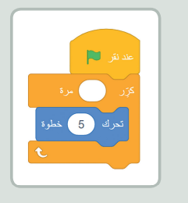

Slide 26
تدريب 2

Slide 27
أنشئ مشروعًا جديدًا:
أضف الخلفية المناسبة.
ما اسم الخلفية؟

Slide 28
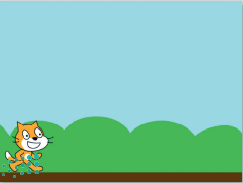
اسحب القطة إلى الجانب الأيمن من المنصة.
اجعل القطة تتحرك وتتكلم "5" مرات.
احفظ المشروع باسم: "قطة تمشي".

Slide 29
تدريب 3

Slide 30
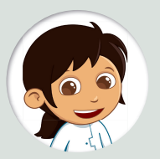
نريد من خلال البرنامج التالي جعل الكائن يشكل مربعًا أثناء حركته إلا أن هناك خطأ ما في البرنامج، هل يمكنك العثور عليه وتصحيحه؟

Slide 32
تدريب 4

Slide 33
أنشئ مشروعًا جديدًا عن طريق البرنامج النصي يجعل القطة نكرر الأوامر التالية 6 مرات:

Slide 34
تقول "سأستدير إلى اليمن".
تستدير إلى اليمين.
تقول "سأستدير إلى اليسار".
تستدير إلى اليسار.
احفظ مشروعك باسم "كيفية الاستدارة".

